Slide 1
ОБЩЕЕ СОБРАНИЕ СО РАН
20 марта 2015 г. г. Новосибрск
О РАБОТЕ ПРЕЗИДИУМА СО РАН
в 2014 г. и об ОБЪЕДИНЕННЫХ УЧЕНЫХ СОВЕТАХ СО РАН
Главный учёный секретарь Сибирского отделения РАН
член-корреспондент РАН В.И. Бухтияров

Slide 2
Cтруктура Сибирского отделения РАН после введения
ФЗ № 253 от 27 сентября 2013 г.

Slide 3
“НАСТОЯЩЕЕ” СИБИРСКОГО ОТДЕЛЕНИЯ РАН
ФЗ-253:
Региональное отделение РАН является федеральным государственным бюджетным учреждением, входит в структуру Российской академии наук. РАН осуществляет полномочия учредителя и собственника имущества, находящегося в оперативном управлении региональных отделений.
Наименование подразделений | Штатная численность на 01.01.2014 | Штатная численность на 01.07.2014 | % сокращения
Аппарат | 165 | 56,5 | 65,8
Подразделения при Президиуме | 54,5 | 10 | 81,7
Производственно-технический персонал | 292 | 69,5 | 76,2
ИТОГО | 511,5 | 136 | 73,4

Slide 4
“НАСТОЯЩЕЕ” СИБИРСКОГО ОТДЕЛЕНИЯ РАН
ФЗ-253:
Региональное отделение РАН является федеральным государственным бюджетным учреждением, входит в структуру Российской академии наук. РАН осуществляет полномочия учредителя и собственника имущества, находящегося в оперативном управлении региональных отделений.
Руководство СО РАН
Группа при руководстве
Управление по популяризации научных знаний
Управление организации научных исследований
Управление делами
Планово-экономический отдел
Отдел учета и отчетности
Отдел внешних связей
Организационный отдел
Спец.отдел
Отдел земельных ресурсов
Отдел кадров

Slide 5
“НАСТОЯЩЕЕ” СИБИРСКОГО ОТДЕЛЕНИЯ РАН
ФЗ-253:
Российская академия медицинских наук, Российская академия сельскохозяйственных наук, являвшиеся государственными академиями наук, присоединяются к Российской академии наук со дня вступления в силу настоящего Федерального закона.
Со дня вступления в силу настоящего Федерального закона лица, имеющие звания действительного члена (чл.-корр.) Российской академии наук, Российской академии медицинских наук, Российской академии сельскохозяйственных наук, становятся академиками (чл.-корр.) Российской академии наук
 | СО РАН |  | СО РАМН |  | СО РАСХН |  | ВСЕГО
 | ак. | чл.-корр. | ак. | чл.-корр. | ак. | чл.-корр. | ак. | чл.-корр.
ИТОГО | 62 | 82 | 20 | 19 | 11 | 11 | 93 | 112
Постановлением Общего собрания СО РАН от 01.07.2014 в состав Президиума СО РАН введены два заместителя Председателя СО РАН: ак. Афтанас Л.И. и Донченко А.С., и члены Президиума СО РАН: ак. Пузырев В.Ф., Кашеваров Н.И., Солошенко В.А., чл.-к. Воевода М.И., Любарский М.С. и д.с.-х.н. Каличикин В.К.

Slide 6
О государственном задании
Сибирского отделения РАН

Slide 7
О ГОСУДАРСТВЕННОМ ЗАДАНИИ СО РАН
Устав РАН:
Основными задачами регионального отделения Академии являются организация и проведение фундаментальных научных исследований и поисковых научных исследований, направленных на решение важнейших научных проблем и обеспечение наиболее успешного развития соответствующего региона и Российской Федерации.
Устав СО РАН:
Целями деятельности Отделения являются:
а) проведение и развитие фундаментальных и поисковых научных исследований, направленных на получение новых знаний о законах развития природы, общества, человека и способствующих технологическому, экономическому, социальному и духовному развитию России и региона;
б) экспертное научное обеспечение деятельности государственных органов и организаций на территории региона;
в) содействие развитию науки в Российской Федерации и на территории региона;
г) распространение научных знаний и повышение престижа науки;
д) укрепление связей между наукой и образованием;
е) содействие повышению статуса и социальной защищенности научных работников.

Slide 8
ГОСУДАРСТВЕННОЕ ЗАДАНИЕ СО РАН на 2015 год и плановый период 2016 и 2017 годов
 | Государственные работы
Раздел 1 | Подготовка аналитических отчетов, предложений по вопросам развития приоритетных направлений фундаментальных наук и поисковых научных исследований, в том числе путем проведения научных исследований, включая обоснование объемов и источников их финансового обеспечения.
Раздел 2 | Участие в разработке научно-обоснованных проектов нормативных правовых актов и методических рекомендаций в сфере научной, научно-технической и инновационной деятельности, охраны интеллектуальной собственности.
Раздел 3 | Подготовка докладов Президенту РФ и в Правительство РФ о состоянии фундаментальных наук в Российской Федерации и за рубежом, и важнейших научных достижениях, полученных российскими учеными, в том числе на основании данных мониторинга результативности деятельности государственных научных организаций.

Slide 9
ГОСУДАРСТВЕННОЕ ЗАДАНИЕ СО РАН
на 2015 год и плановый период 2016 и 2017 годов
 | Государственные работы
Раздел 4 | Проведение экспертиз научно-технических программ и проектов, государственных программ, федеральных целевых и межгосударственных целевых программ, в осуществлении которых участвует Российская Федерация, предусматривающих проведение научных исследований и разработок.
Раздел 5 | Проведение экспертиз научных и (или) научно-технических результатов, полученных с привлечением ассигнований федерального бюджета.
Раздел 6 | Проведение экспертиз нормативных правовых актов в сфере научной, научно-технической и инновационной деятельности, охраны интеллектуальной собственности, включая оценку их влияния на сектор исследований и разработок.
Раздел 7 | Подготовка экспертных заключений об оценке результативности деятельности государственных научных организаций.

Slide 10
ГОСУДАРСТВЕННОЕ ЗАДАНИЕ СО РАН
на 2015 год и плановый период 2016 и 2017 годов
 | Государственные работы
Раздел 8 | Проведение международных научных конгрессов, конференций, симпозиумов, семинаров.
Раздел 9 | Создание и обеспечение деятельности научных, экспертных, координационных советов, комитетов и комиссий по важнейшим направлениям развития науки и техники.
Раздел 10 | Подготовка предложений в целях разработки программ развития государственных научных организаций.
Раздел 11 | Подготовка предложений в отношении государственных заданий на проведение фундаментальных и поисковых научных исследований государственными научными организациями, подведомственными ФАНО.
Раздел 12 | Разработка и реализация соглашений о научно-информационном сотрудничестве с академиями наук и научно-исследовательскими организациями иностранных государств, международными научными союзами, включая обеспечение их реализации.

Slide 11
ГОСУДАРСТВЕННОЕ ЗАДАНИЕ СО РАН
на 2015 год и плановый период 2016 и 2017 годов
 | Государственные работы
Раздел 13 | Издание научных монографий, учреждение и издание научных журналов.
Раздел 14 | Публикация научно-популярной информации о достижениях ведущих российских и иностранных ученых, наиболее значимых результатах в сфере научной и научно-технической деятельности.
Раздел 15 | Проведение открытых (публичных) лекций и семинаров, направленных на популяризацию научных знаний и достижений российских и иностранных ученых.
Раздел 16 | Учреждение и присвоение почетных званий российским и иностранным ученым, учреждение медалей и премий за выдающиеся научные и научно-технические достижения, в том числе медалей и премий для молодых ученых.
Раздел 17 | Увековечивание памяти выдающихся ученых.

Slide 12
О работе Сибирского отделения РАН
в области популяризации научных достижений

Slide 13
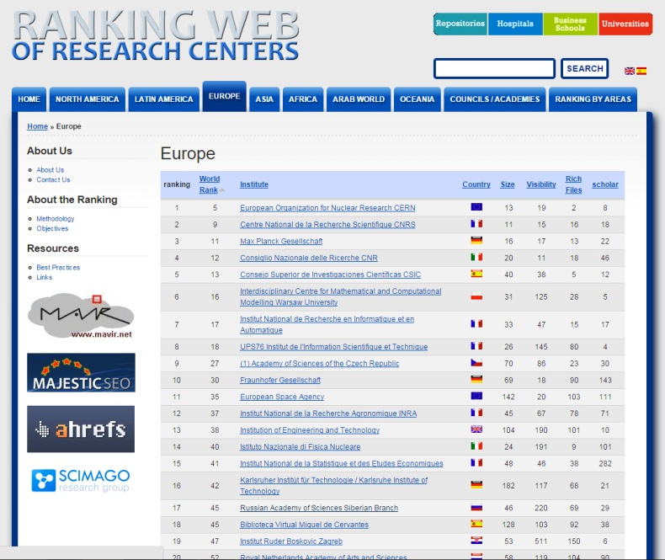
О РАБОТЕ СО РАН ПО ПОПУЛЯРИЗАЦИИ НАУКИ
Устав СО РАН
Основными задачами Отделения являются…., в том числе:
з) популяризация и пропаганда науки, научных знаний, достижений науки и техники
Портал СО РАН http://www.sbras.ru
по международ-ному рейтингу Webometrics занимает
45 место
среди 7440 научных сайтов мира

Slide 14

О РАБОТЕ СО РАН ПО ПОПУЛЯРИЗАЦИИ НАУКИ
С 1 июля запущен новый сайт электронной версии издания
СО РАН
«Наука в Сибири
http://www.sbras.info

Slide 15

О РАБОТЕ СО РАН ПО ПОПУЛЯРИЗАЦИИ НАУКИ
В 2014 году выпущено 50 номеров газеты «Наука в Сибири»
Было опубликовано более 500 материалов:
новостные материалы;
материалы о совместных проектах (НГУ – СО РАН, СО РАН – Технопарк);
о разработках СО РАН;
о партнерстве с инновационными предприятиями, корпорациями;
об образовании;
о реструктуризации институтов;
об инфраструктуре академгородков (жилищная программа для молодых ученых, социальная сфера, культурные и спортивные мероприятия);
обзоры прессы.

Slide 16
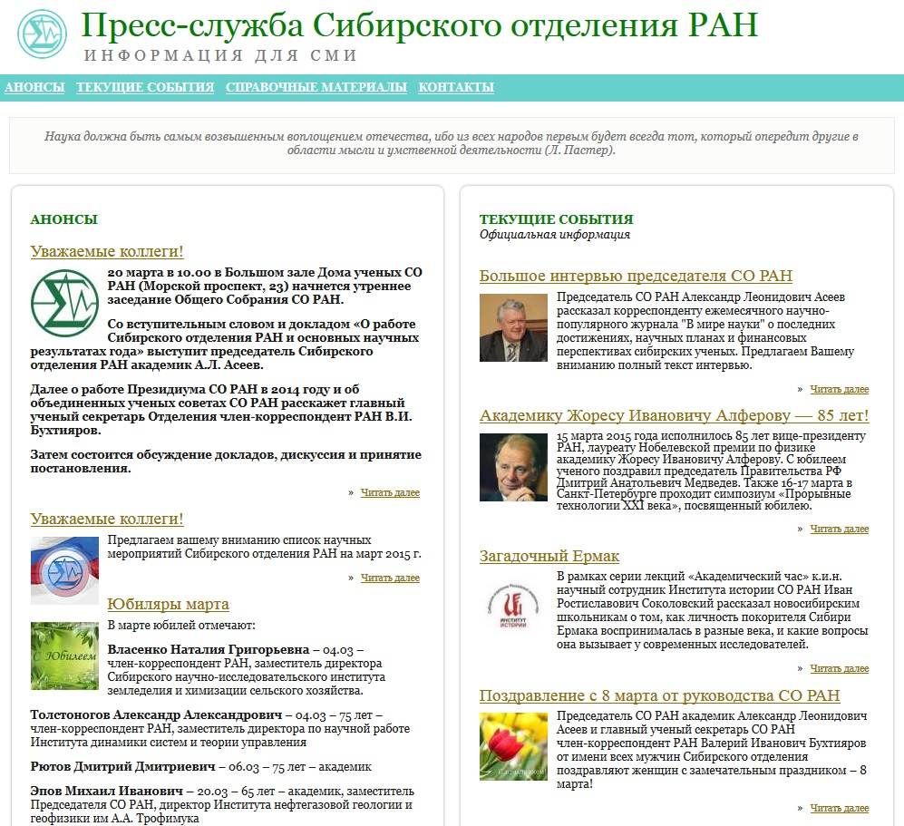
О РАБОТЕ СО РАН ПО ПОПУЛЯРИЗАЦИИ НАУКИ
В 2014 году коллективом УПНД СО РАН было проведено
23 мероприятия
для СМИ (пресс-конференции, брифинги, пресс-туры с руководством и ведущими учеными СО РАН, НГУ). На сайте пресс-службы СО РАН было размещено более 100 материалов (новости,
пресс-релизы, информационные сообщения).

Slide 17
Взаимодействие Сибирского отделения РАН с научными организациями, подведомственными ФАНО

Slide 18
ВЗАИМОДЕЙСТВИЕ РАН И НАУЧНЫХ ИНСТИТУТОВ
ФЗ-253:
РАН осуществляет свою деятельность в целях координации фундаментальных и поисковых научных исследований, проводимых по важнейшим направлениям наук, экспертного научного обеспечения деятельности органов государственной власти, научно-методического руководства научной и научно-технической деятельностью научных организаций и образовательных организаций высшего образования.
Положение о ФАНО:
утверждает с учетом предложений Российской академии наук программы развития научных организаций, подведомственных Агентству и государственные задания на проведение фундаментальных и поисковых научных исследований;
разрабатывает совместно с Российской академией наук план проведения фундаментальных и поисковых научных исследований в рамках выполнения ПФНИ в РФ на долгосрочный период;
проводит оценку эффективности деятельности научных организаций,
в том числе с учетом оценки научной деятельности указанных организаций, осуществляемой Российской академией наук;

Slide 19
ВЗАИМОДЕЙСТВИЕ СО РАН И НАУЧНЫХ ИНСТИТУТОВ
ФЗ-253:
Ничего нет
Положение о ФАНО:
Федеральное агентство научных организаций осуществляет свою деятельность непосредственно, через свои территориальные органы, а также подведомственные организации во взаимодействии … с ФГБУ “Российская академия наук” и его региональными отделениями …
Устав РАН:
Региональное отделение Академии во взаимодействии с отделениями Академии участвует в осуществлении научно-методического руководства научной и научно-технической деятельностью научных организаций и образовательных организаций высшего образования.
Соглашение о сотрудничестве РАН – ФАНО:
РАН и ФАНО организуют взаимодействие территориальных органов Агентства и региональных отделений Российской академии наук по вопросам, вытекающим из настоящего Соглашения, относящимся к компетенции территориальных органов Агентства и региональных отделений Российской академии наук.

Slide 20
ВЗАИМОДЕЙСТВИЕ СО РАН И НАУЧНЫХ ИНСТИТУТОВ
Перечень подписанных регламентов:
по формированию и утверждению государственных заданий на проведение научных исследований;
по подготовке и предоставлению … отчетов о выполнении плана научно-исследовательских работ;
по согласованию и утверждению кандидатур на должность руководителя научной организации;
по оценке результативности деятельности научных организаций;
по совершенствованию инфраструктуры обеспечения научной и научно-технической деятельности в Российской Федерации в части планирования развития материально-технической базы;
по осуществлению и развитию международного научного и научно-технического сотрудничества;
по взаимодействию со средствами массовой информации;
по вопросам создания, реорганизации и ликвидации научных организаций

Slide 21
ВЗАИМОДЕЙСТВИЕ СО РАН И НАУЧНЫХ ИНСТИТУТОВ
Регламент по формированию и утверждению гос.заданий:
2.1. Рассмотрение проектов Планов НИР осуществляется РАН с привлечением региональных отделений РАН.
В заявке, направленной в ФАНО за подписью Президента РАН до начала процесса формирования проекта Плана НИР указывается:
о закреплении Учреждений за региональными отделениями РАН и тематическими отделениями РАН;
о сотрудниках региональных отделений РАН, представляющих региональные отделения РАН в процессе рассмотрения и согласования проекта Плана НИР, с закреплением за ними перечня Учреждений.
Сформированная Учреждением электронная форма проекта Плана НИР направляется в тематическое отделение с одновременным его направлением в региональное отделение (в случае закрепления Учреждения за региональным отделением).

Slide 22
ВЗАИМОДЕЙСТВИЕ СО РАН И НАУЧНЫХ ИНСТИТУТОВ
Постановление Президиума РАН от 23.12.2014 №173 “О перечне научных организаций и образовательных организаций, в отношении которых РАН* осуществляет научно-методическое руководство их научной и научно-технической деятельностью”.
Утвердить Перечень научных организаций и образовательных организаций высшего образования, в отношении которых РАН* осуществляет научно-методическое руководство их научной и научно-технической деятельностью (приложение).
Региональные отделения РАН во взаимодействии с отделениями РАН по областям и направлениям науки участвуют в осуществлении научно-методического руководства научной и научно-технической деятельностью научных организаций и образовательных организаций высшего образования, расположенных в соответствующем регионе.
* во взаимодействии с Сибирским отделением РАН

Slide 23
ВЗАИМОДЕЙСТВИЕ СО РАН И НАУЧНЫХ ИНСТИТУТОВ
Под научно-методическим руководством Сибирского отделения РАН находятся:
8 региональных научных центров во взаимодействии с Президиумом РАН;
3 института – с отделением математических наук;
11 институтов – с отделением физических наук;
9 институтов – с отделением нанотехнологий и информационных технологий;
7 институтов – с отделением энергетики, машиностроения, механики и процессов управления;
13 институтов – с отделением химии и наук о материалах;
13 институтов – с отделением биологических наук;
23 институтов – с отделением наук о земле;
2 института – с отделением общественных наук;
3 института – с отделением историко-философских наук;
22 института – с отделением медицинских наук;
36 институтов – с отделением сельскохозяйственных наук.

Slide 24
ВЗАИМОДЕЙСТВИЕ СО РАН И НАУЧНЫХ ИНСТИТУТОВ
Регламент по согласованию и утверждению кандидатур на должность руководителя научной организации :
Президиум РАН имеет право проводить необходимые консультации по кандидатурам, выдвигаемым на должность руководителя научной организации, в том числе с региональными отделениями РАН ….
В декабре 2014 г. состоялись выборы директора Байкальского музея ИНЦ СО РАН – Фиалков Владимир Абрамович
Объявлено о начале приема документов кандидатов на должности руководителей 18 научных организаций, подведомственных Федеральному агентству научных организаций, в том числе:
Института ядерной физики им. Г.И. Будкера СО РАН;
Института археологии и этнографии СО РАН;
Института природных ресурсов, экологии и криологии СО РАН

Slide 25
ВЗАИМОДЕЙСТВИЕ СО РАН И НАУЧНЫХ ИНСТИТУТОВ
ПРИОБРЕТЕНИЕ НОВОГО ОБОРУДОВАНИЯ
Все закупки научного оборудования для нужд СО РАН проводились по результатам тендера по заявкам институтов Отделения. Закупки осуществлялись каждым Институтом самостоятельно в соответствие с законодательством РФ. В 2014 г. на закупку научного оборудования СО РАН было выделено 725,0 млн.руб. (~ 12,0 млн.долл.США). В 2014 г. для ЦКП и институтов Отделения закуплено примерно 90 единиц крупных уникальных приборов и оборудования.
Млн $
Средства,
затраченные на закупку научного оборудования для СО РАН в 1998-2014 гг.

Slide 26
Закупка в 2014г. для учреждений СО РАН приборов и оборудования
стоимостью более 250 тыс. долл. США за единицу
1 | ЦКП Наноструктуры | Сканирующий электронный микроскоп Hitachi SU 8220
2 | ЦКП Бурятского научного центра | Газовый хроматограф GC Agilent 7890/QQQ Agilent 7000 A
3 | ЦКП Иркутского научного центра | 1. Газовый хроматограф Agilent 7890 c масс-спектрометром типа Тройной квадруполь 2. Комплекс синхронного термического анализа F1 для высокотемпературного термического анализа
4 | ЦКП Тюменского научного центра | Ультрамикротом Leica ULTRACUT EM UC7
5 | ЦКП многоэлементных и изотопных исследований | Квадрупольный ИСП масс-спектрометр с лазерной абляцией iCAP-Qc
6 | ЦКП Фемтосекундный лазерный комплекс | Синтезатор оптических частот
7 | ЦКП Химический сервисный центр | Раман спектрометр LabRAM Evo
8 | Омский научный центр | Ультрабыстрая ВЭЖХ-система Ultimate-3000 RSLC
9 | Институт катализа | Спектральный комплекс PM IRAS
10 | Институт физики полупроводников | Система сращивания полупроводниковых и диэлектрических пластин для изготовления гетероструктур и биочипов (бондер)

Slide 27
СТРУКТУРИЗАЦИЯ СЕТИ НАУЧНЫХ ОРГАНИЗАЦИЙ
Соглашение о сотрудничестве РАН – ФАНО:
Федеральное агентство научных организаций осуществляет следующие полномочия:
готовит представление в Правительство РФ предложений о создании, реорганизации и ликвидации научных организаций, подведомственных Агентству, с учетом позиции Российской академией наук
Регламент по вопросам создания, реорганизации и ликвидации научных организаций:
Российская академия наук рассматривает предложения Федерального агентства научных организаций (с учетом позиции регионального отделения Российской академии наук – в отношении научных организаций соответствующего региона)…

Slide 28
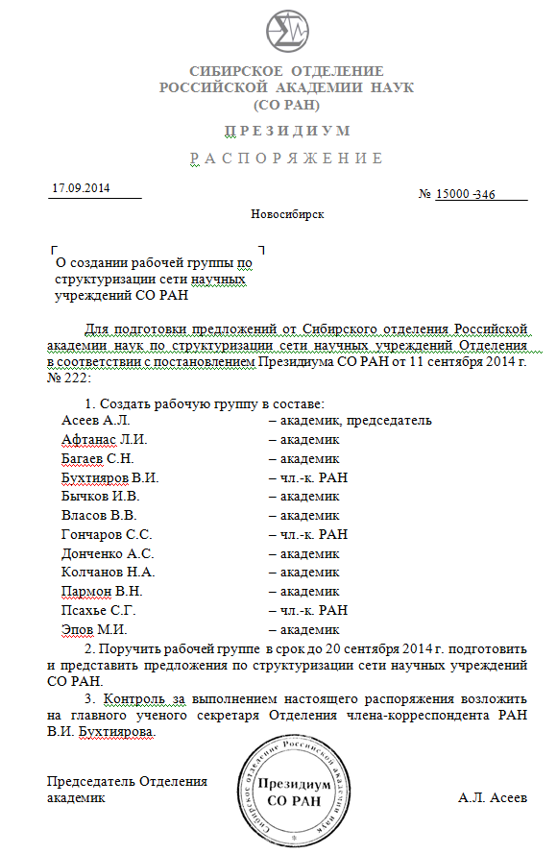
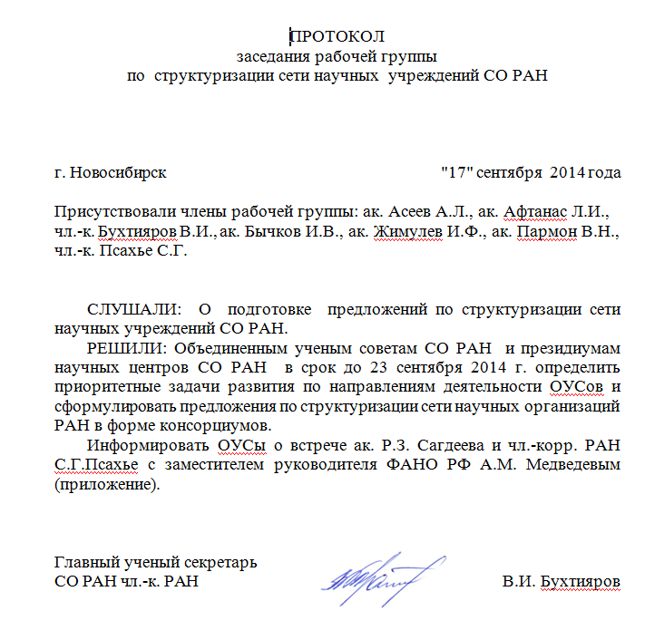
СТРУКТУРИЗАЦИЯ СЕТИ НАУЧНЫХ ОРГАНИЗАЦИЙ

Slide 29
ОСНОВНЫЕ ПРИНЦИПЫ СТРУКТУРИЗАЦИИ СЕТИ НАУЧНЫХ УЧРЕЖДЕНИЙ СИБИРСКОГО ОТДЕЛЕНИЯ РАН
Предложения Сибирского отделения РАН
1. Структуризацию необходимо рассматривать в качестве нового и более высокого уровня интеграции институтов, направленной на решение приоритетных задач фундаментальных и прикладных исследований
2. Структуризация сети научных учреждений предусматривает концентрацию институтов вокруг головных институтов – безусловных лидеров по приоритетным направлениям развития фундаментальных и прикладных исследований
3. Предложения по структуризации сети научных учреждений Сибирское отделение РАН готовит совместно с Федеральным агентством научных организаций
4. Сибирское отделение РАН согласно ФЗ-253 осуществляет научно-методическое руководство вновь образованными научными учреждениями независимо от формы их интеграции

Slide 30
Объединенные ученые советы Сибирского отделения РАН

Slide 31
ОБЪЕДИНЕННЫЕ УЧЕНЫЕ СОВЕТЫ СО РАН
проект
ПОЛОЖЕНИЕ
ОБ ОБЪЕДИНЕННЫХ УЧЕНЫХ СОВЕТАХ СО РАН
ПО НАПРАВЛЕНИЯМ НАУКИ
ОБЩИЕ ПОЛОЖЕНИЯ
1.1. Объединенные ученые советы Сибирского отделения РАН по направлениям науки (далее – объединенные ученые советы, сокращенное название – ОУС) созданы для достижения целей деятельности Сибирского отделения РАН, решения основных задач Сибирского отделения РАН и осуществления функций Сибирского отделения РАН.
(аналог отделений РАН по направлениям наук, Устав РАН, ст. 88)

Slide 32
ОБЪЕДИНЕННЫЕ УЧЕНЫЕ СОВЕТЫ СО РАН
проект
ПОЛОЖЕНИЕ
ОБ ОБЪЕДИНЕННЫХ УЧЕНЫХ СОВЕТАХ СО РАН
ПО НАПРАВЛЕНИЯМ НАУКИ
II. ОСНОВНЫЕ ЗАДАЧИ И ПРАВА ОБЪЕДИНЕННЫХ УЧЕНЫХ СОВЕТОВ
2.1. Основной задачей Объединенных ученых советов является анализ и прогноз состояния и развития российской и мировой науки, координация и участие в научно-методическом руководстве Сибирского отделения РАН во взаимодействии с соответствующими отделениями РАН научной и научно-технической деятельностью научных и образовательных организаций высшего образования, расположенных на территории региона и осуществляющих фундаментальные научные исследования и поисковые научные исследования по профилю Объединенного ученого совета, независимо от их ведомственной принадлежности.
(ст. 65 Устава СО РАН)

Slide 33
ОБЪЕДИНЕННЫЕ УЧЕНЫЕ СОВЕТЫ СО РАН
ПОЛОЖЕНИЕ
ОБ ОБЪЕДИНЕННЫХ УЧЕНЫХ СОВЕТАХ СО РАН
ПО НАПРАВЛЕНИЯМ НАУКИ
I. ОБЩИЕ ПОЛОЖЕНИЯ
1.2. Объединенные ученые советы объединяют ученых одной или нескольких смежных отраслей науки – членов РАН, состоящих в Сибирском отделении РАН (работающих на территории Иркутской, Кемеровской, Новосибирской, Омской, Томской, Тюменской областей, Забайкальского, Алтайского и Красноярского краев, республик Алтай, Бурятия, Саха (Якутия), Тыва).
ОУСы (математика, механика) предлагают вставку: Членами объединенного ученого совета являются члены РАН, а также представители научных организаций, относящихся к профилю совета, избираемые учеными советами этих организаций в соответствии с квотами, определяемыми Президиумом СО РАН. Вставка противоречит Уставу СО РАН.
В работе Объединенного ученого совета могут принимать участие представители научных организаций, образовательных организаций высшего образования, расположенных на территории региона, которые осуществляют научные исследования по профилю этого Объединенного совета.
(ст. 64 Устава СО РАН)

Slide 34
ОБЪЕДИНЕННЫЕ УЧЕНЫЕ СОВЕТЫ СО РАН
Предлагается внести поправку в Пункт 64 УСТАВА СО РАН
в следующей редакции:
Объединенные ученые советы Отделения по направлениям науки (далее – объединенные ученые советы) объединяют ученых одной или нескольких смежных отраслей науки – членов РАН, состоящих в Отделении, а также представителей научных организаций, расположенных на территории региона, относящихся к профилю Совета.
В работе объединенного ученого совета могут принимать участие представители научных организаций, образовательных организаций высшего образования, расположенных на территории региона, которые осуществляют научные исследования по профилю этого объединенного ученого совета.

Slide 35
СПАСИБО
ЗА ВНИМАНИЕ

